Slide 1
بررسی ناپایداری دینامیکی(فلاتر) بال کامپوزیتی و جرم خارجی متصل سعید محرمی دی 96

Slide 2
به منظور مدل سازی مسئله، ابتدا بایستی معادلات حاکم بر سیستم مورد نظر به دست آید. در به دست آوردن معادلات، چندین روش تحلیل دینامیکی وجود دارد که عبارتند از:
قانون دالمبرت
اصل همیلتون
روابط لاگرانژ
که ما با استفاده از روابط لاگرانژ معادلات حاکم بر سیستم را بدست آورده ایم

Slide 3
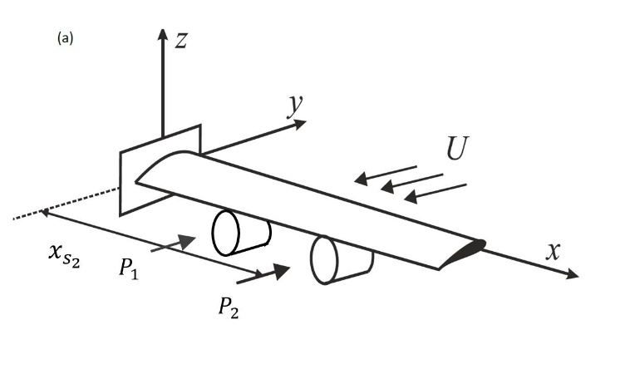
در ابتدا توسط روشی تحلیلی، معادلات حرکت یک بال کامپوزیتی تحت نیروی پیشران و همچنین جرم موتور، با در نظر گرفتن بال به صورت یک تیر یکسر گیردار و با استفاده از معادلات لاگرانژ، استخراج شده است
در این کُد مساله مورد نظر، محاسبه سرعت ناپایداری بال کامپوزیتی می‌باشد. قابلیت بررسی سرعت ناپایداری برای بال با موتور متصل در این کد وجود دارد.
مقالات مستخرج از اين كد، يك مقاله علمي پژوهشي بوده است.

Slide 4
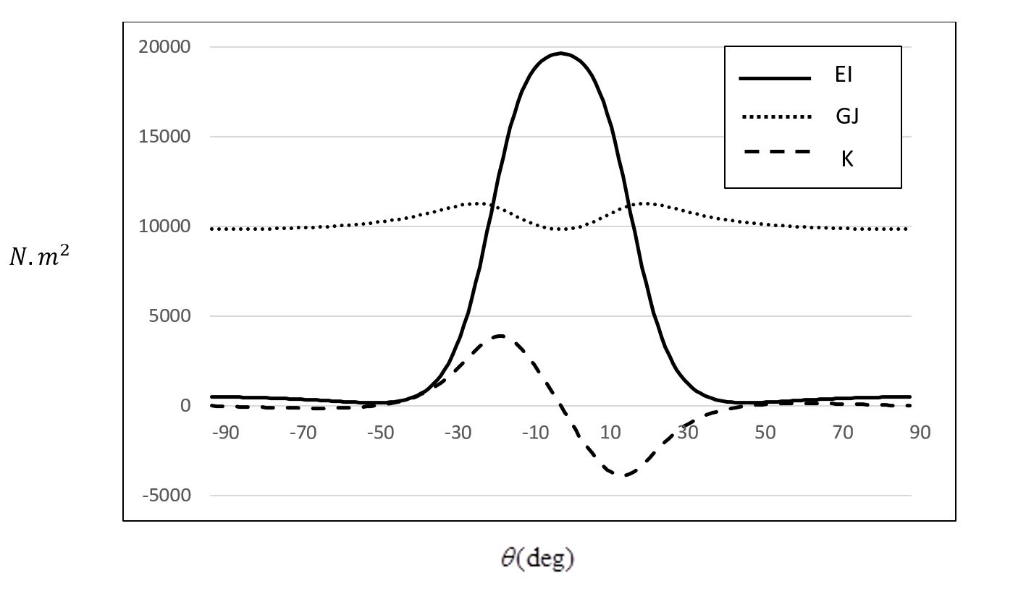
توانمندیهای کُد
تغییرات سختیهای خمشی، پیچشی و کوپلینگ بین آنها برای ماده مورد نظر

Slide 5
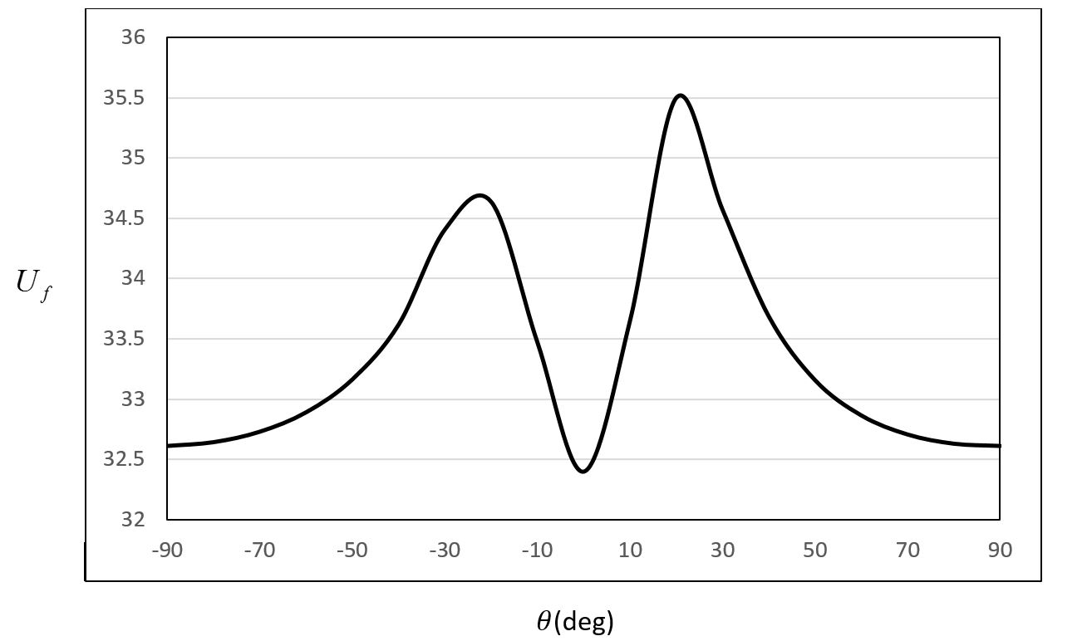
توانمندیهای کُد
نحوه­ی تغییرات سرعت فلاتر بال کامپوزیتی مورد نظر بدون داشتن تاثیرات جرم و نیروی پیشران بر اساس زاویه الیاف(تک لایه)

Slide 6
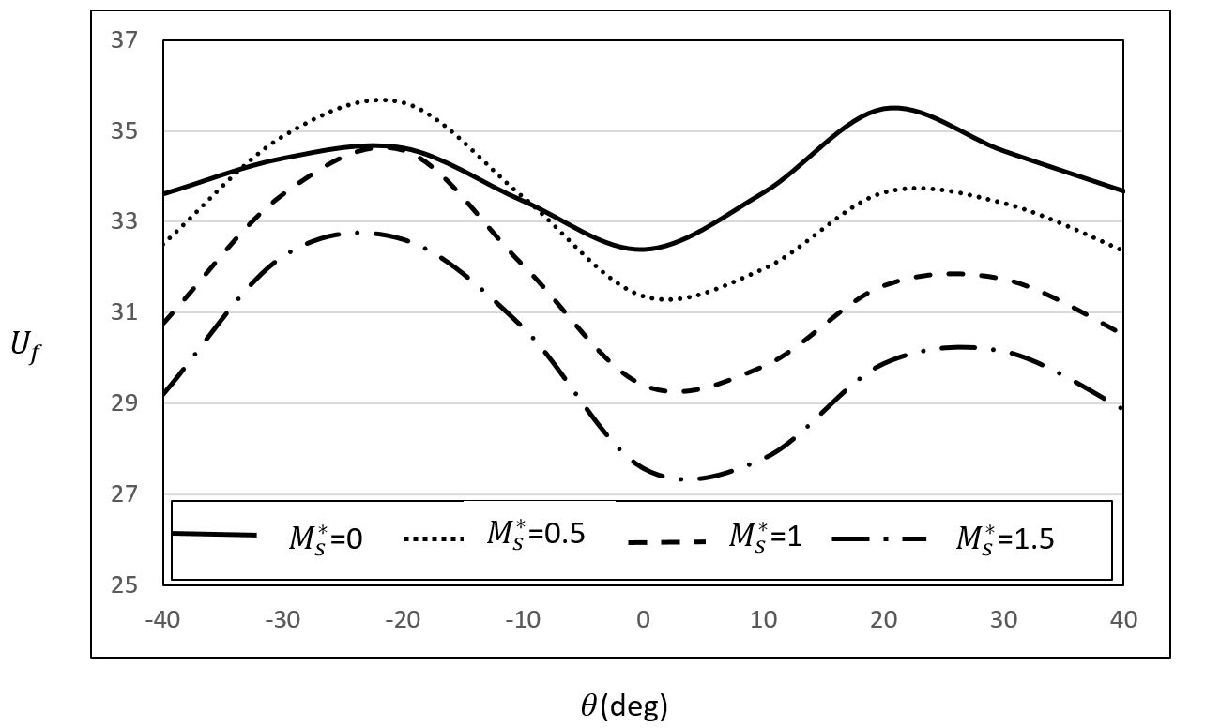
توانمندیهای کُد
تاثیر مقدار جرم متمرکز بر روی سرعت فلاتر در زاویه الیاف مختلف(کامپوزیت تک لایه)

Slide 7
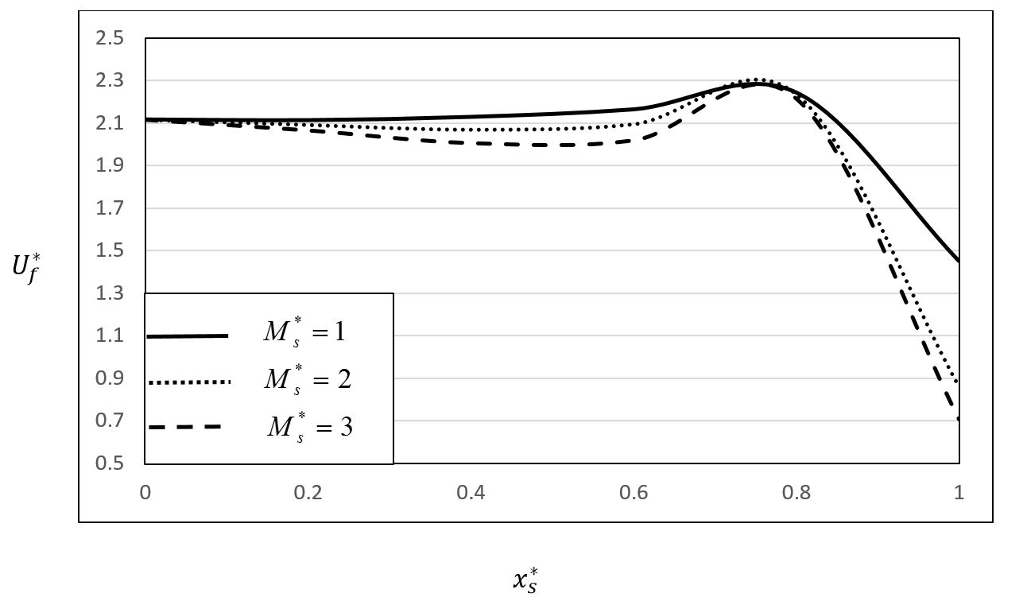
توانمندیهای کُد
تاثیر میزان جرم متمرکز و مکان قرارگیری آن در راستای طولی، بر روی فلاتر بال کامپوزیتی دارای زاویه لایه 45- درجه و نیروی پیشران p=2

Slide 8
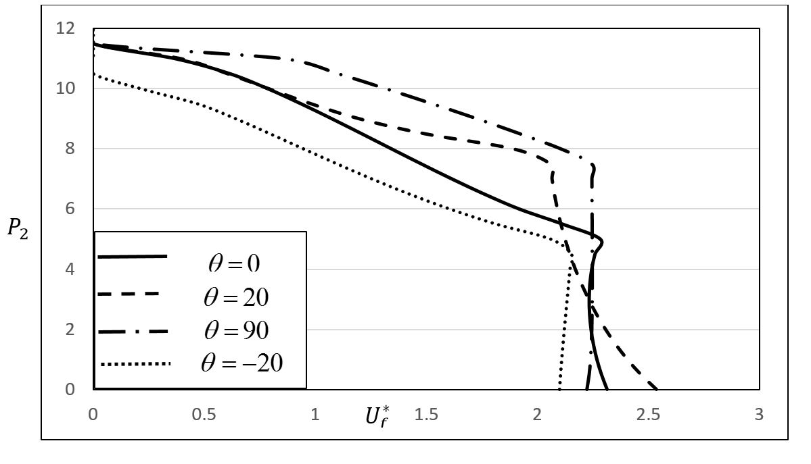
توانمندیهای کُد
تاثیر تغییر نیروی بی بعد پیشران موتور دو بر روی سرعت فلاتر بال کامپوزیتی در زوایای مختلف $P_{1}$=2, ($x_{s_{1}}^{∗}$=0.3 , $x_{s_{2}}^{∗}$=0.7 )
=1, $M_{s_{2}}^{∗}$=$M_{s_{1}}^{∗}$

Slide 9
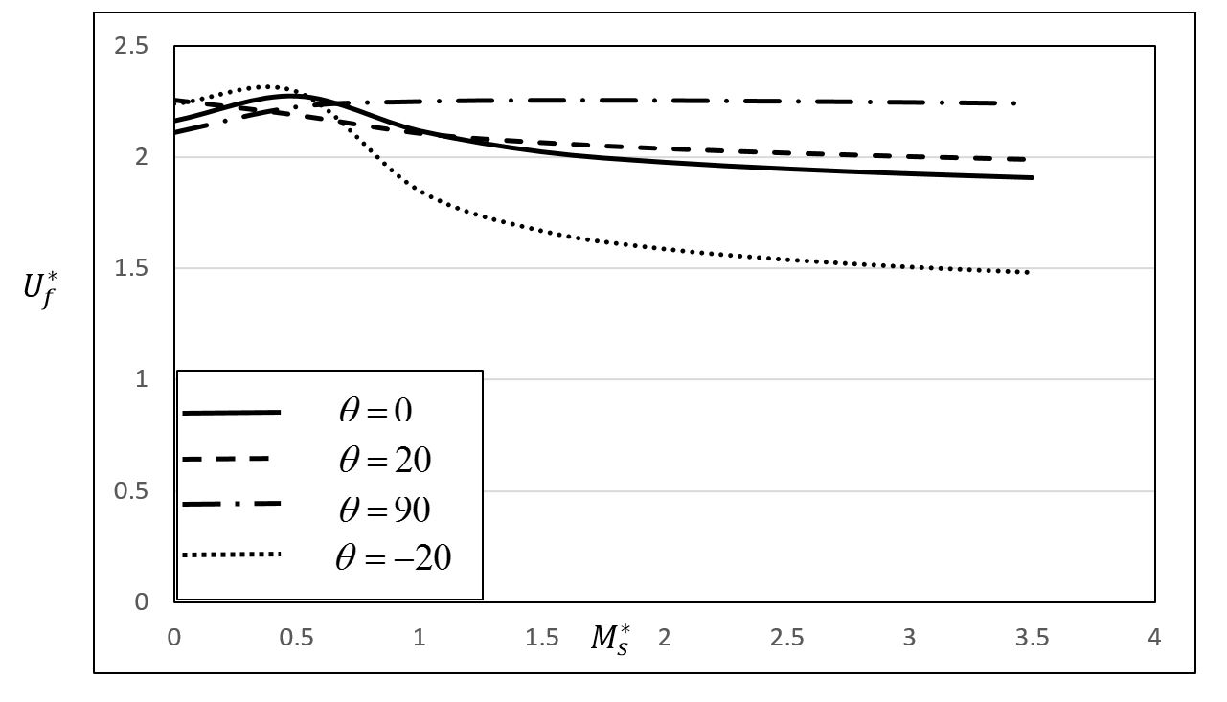
توانمندیهای کُد
نمودار تغییرات سرعت فلاتر در برابر تغییر میزان جرم های متمرکز در زوایای مختلف ($x_{s_{1}}^{∗}$=0.3 , $x_{s_{2}}^{∗}$=0.7 ) ,$P_{1}=P_{2}$=5

Slide 10
آنچه در این کد خواهید آموخت
1- نحوه استخراج معادلات بال فلزی تحت نیروی پیشران و جرم موتور
2- نحوه استخراج معادلات بال کامپوزیتی تحت نیروی پیشران و جرم موتور
3- محاسبه سختی ها خمشی و پیچشی و کوپلینگ برای ماده کامپوزیت تک لایه اروتروپیک
4- محاسبه سختی ها خمشی و پیچشی و کوپلینگ برای ماده کامپوزیت چند لایه اروتروپیک
5- نحوه محاسبه سرعت ناپایداری (فلاتر) برای بال با دو موتورمتصل

Slide 11
نکات و الزامات
1- این برنامه در همه نسخه های متلب قابل اجراست.
2- خروجی ها در همه نسخه های matlab قابل مشاهده است
3- آشنایی با Matlab

